Slide 1
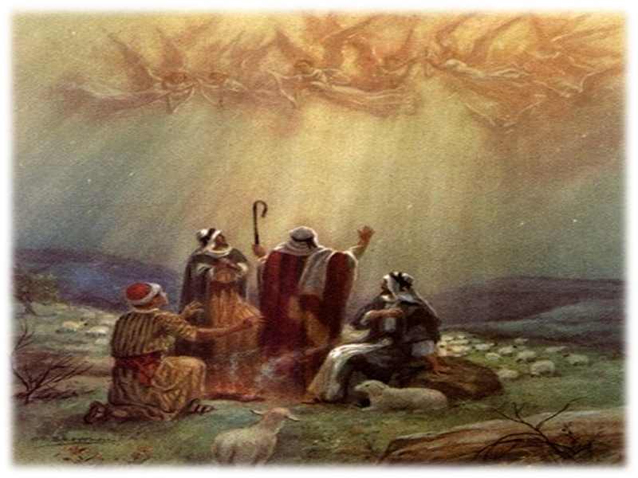
„Üdvözítő született ma nektek, aki az Úr Krisztus, a Dávid városában.”
Lk 2,11
A kép forrása

Slide 2
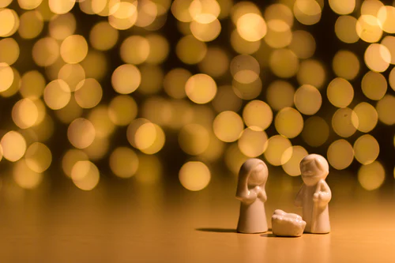
Ünnepeljünk együtt!
Készülődés a karácsonyra

Slide 3
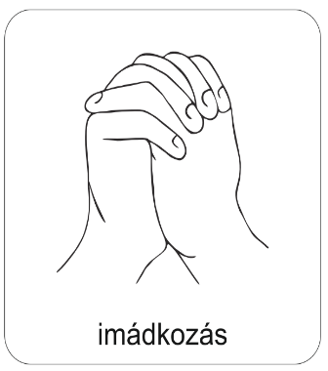
Kezdjük közös imádsággal a hittanórát!
Áldás, Békesség!
A mai hittanórán a karácsonyi örömhírről lesz szó.

Slide 4
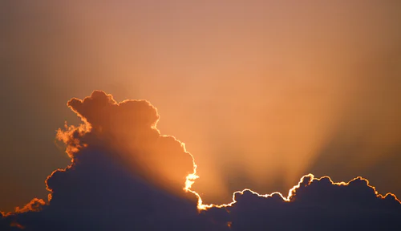
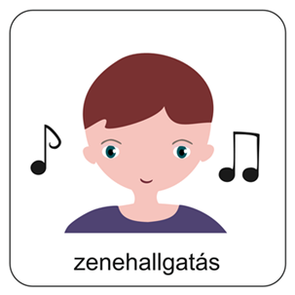
Hallgasd meg ezt a karácsonyi éneket!
Kattints erre az ikonra az ének elindításához!
GONDOLKOZZUNK!
Mit jelent számotokra, hogy Isten Igéje megjelent?

Slide 5
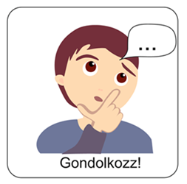
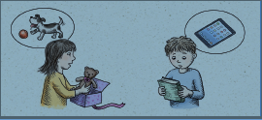
Gondolkozz el!
Mit érzel akkor, ha nem azt találod az ajándék csomagban, amire számítottál?
A karácsony egy igazi meglepetés.
Nem tudhatjuk előre, hogy mi fog történni és mit fogunk kapni.
Az első karácsonyon is így volt.
Csak kevesen számítottak arra a nagy meglepetésre, amit Isten elkészített az Övéinek.
Ezért volt annyira különleges.

Slide 6
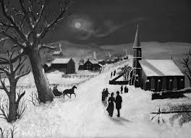
Beszélgess a padtársaddal!
Fogalmazd meg néhány szóval, hogy mit ünneplünk karácsonykor és hogy miért fontos számodra ez az ünnep! Padtársaddal beszélgess erről!
Gondolataitokat írjátok le egy lapra!
Készíthettek „egy családi karácsony” címmel az egy közös vagy egyéni rajzot, illusztrációt arról, hogy milyen szokások, hagyományok kapcsolódnak a karácsony ünnepéhez!

Slide 7
Ismered A karácsony eredetét?
A kutatók szerint a karácsony szavunk a szláv kracsun kifejezésből eredhet. A téli napfordulót nevezik így.
Sokan megdöbbentek, amikor Isten szeretete jeleként elküldte egyszülött Fiát értünk. Isten ígérete teljesedett be ezzel.
A júdeai Betlehemben egy éjszaka megszületett Jézus Krisztus, Isten egyszülött Fia.
Voltak, akik elhitték, hogy ő a megígért Messiás. Mások tiltakoztak, hogy Jézus nem lehet a különleges Megváltó.
A karácsonyi örömhírről a pásztorok hallottak először.
A következő dián erről olvashatsz.

Slide 8
Pásztorok tanyáztak azon a vidéken a szabad ég alatt,
és őrködtek éjszaka a nyájuk mellett.
És az Úr angyala megjelent nekik, körülragyogta őket az Úr dicsősége, és nagy félelem vett erőt rajtuk.
Olvasd el a Luk 2,1-21-et a Bibliából!
A kép forrása

Slide 9
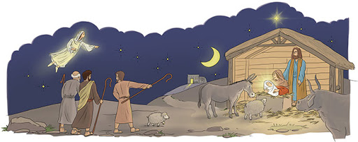
A KARÁCSONYI ÖRÖMHÍR
Üdvözítő született ma nektek, aki az Úr Krisztus, a Dávid városában!
Az angyal pedig ezt mondta nekik:
Ne féljetek, mert íme, nagy örömet hirdetek nektek, amely az egész nép öröme lesz:

Slide 10
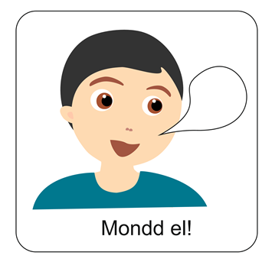
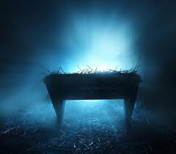
Mit gondolsz?
Fogalmazd meg saját szavaiddal, hogy miért született meg Jézus!
Gondolataidat írd fel egy lapra, majd helyezd el a táblán!
Ha a csoport minden tagja elkészült a feladattal, beszéljétek meg csoportban is a leírtakat.

Slide 11
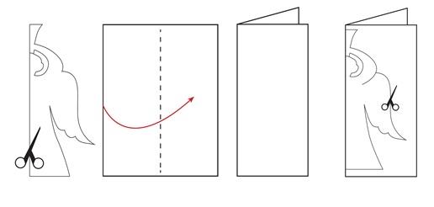
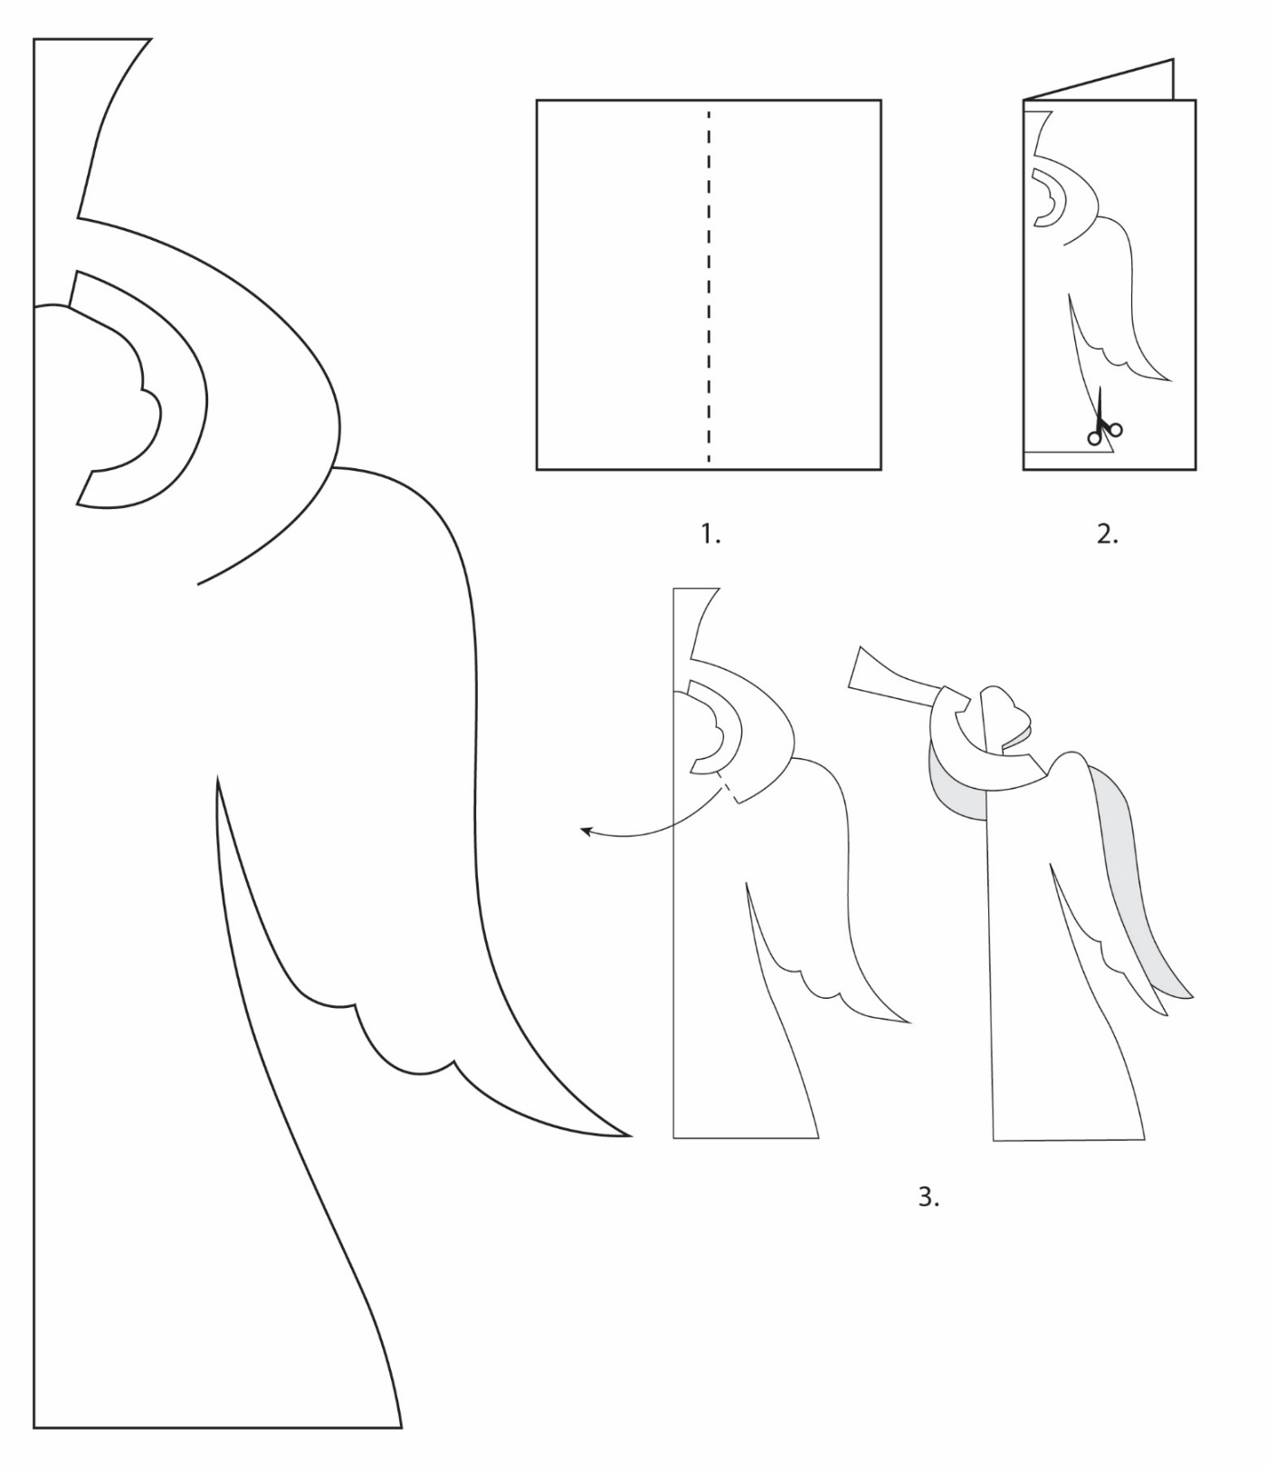
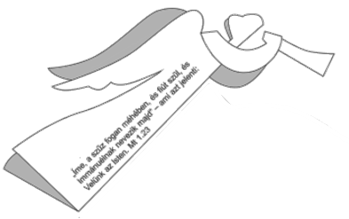
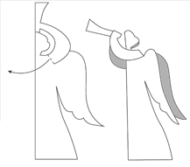
MENNNYEI HÍRNÖK
– igés angyal –
1
2
3
Mire lesz szükséged?
Egy sablonra
fehér lapra vagy kartonra A/4–es méretben
ollóra
íróeszközre
KÉSZÍTSÜNK ANGYALT!
Egy félbehajtott lapra rajzold körbe az előre kivágott sablont! Vágd ki a vastag vonalak mentén az angyalt!
Hajtsd le az angyal kezeit!
Írj rá egy karácsonyi bibliai igét!

Slide 12
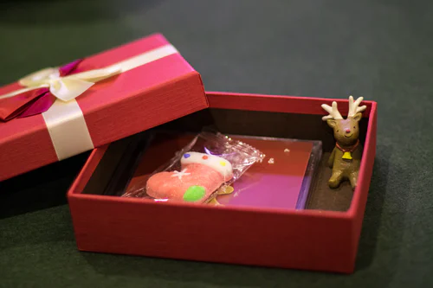
Készítsünk nyitott ajándékdobozokat!
Készítsetek ajándékdobozokat!
Vonjátok be őket színes csomagolópapírral és szalaggal is kössétek át őket.
Ügyeljetek arra, hogy a teteje nyitott legyen.
Mindegyik dobozba helyezzetek el valamilyen karácsonyra emlékeztető
tárgyat, képet vagy szöveget!
Ha a dobozok összeállításával elkészültetek, beszélgessetek a dobozokba elhelyezett tárgyakról, képekről, szövegekről!
Miért éppen azok a dolgok kerültek a dobozba?
A hittanóra előtt előre beszerzett és előkészített eszközök a feladat elkészítéséhez:
doboz,
karácsonyi csomagolópapír,
olló,
szalag,
karácsonyi tárgyak.
TIPP: A tárgyak beszerzését előző órán a tanulókra is lehet bízni, hogy hozzák be magukkal erre az órára.
Ha nem kapnak ilyen feladatot, akkor a tárgyakat a hittanoktatónak kell előre beszereznie!

Slide 13
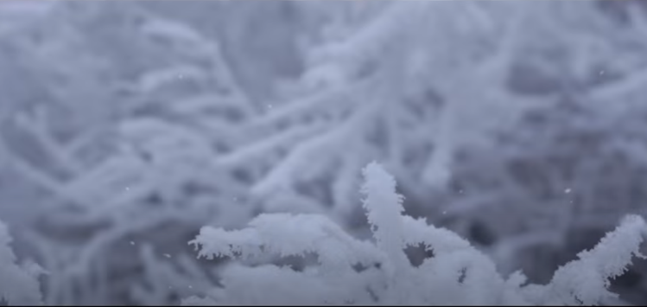
Hallgasd meg ezt a szép karácsonyi éneket!
Ide kattints az ének elindításához!

Slide 14
Az én karácsonyom
Milyen dolgokat köszönnél meg Istennek?
Írj egy hála listát!
Ha van közös imádság, akkor az imádságodat el is mondhatod!

Slide 15
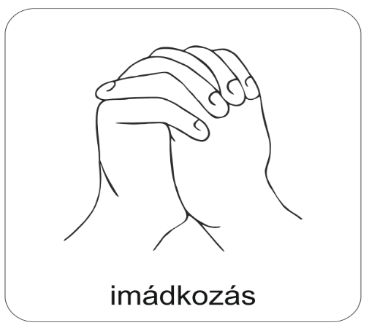
Mi Atyánk, aki a mennyekben vagy, szenteltessék meg a te neved, jöjjön el a te országod, legyen meg a te akaratod, amint a mennyben, úgy a földön is; Mindennapi kenyerünket add meg nekünk ma, és bocsásd meg vétkeinket, miképpen mi is megbocsátunk az ellenünk vétkezőknek; És ne vígy minket kísértésbe, de szabadíts meg a gonosztól; Mert tied az ország, a hatalom és a dicsőség mindörökké. Ámen. (Mt 6,9-13)
Mondjuk el most közösen az Úri imádságot!

Slide 16
Tanuld meg most az aranymondást és mondd el hangosan is!
„Üdvözítő született ma nektek, aki az Úr
Krisztus, a Dávid városában.” Lk 2,11

